Slide 1
第三章 关系数据库标准语言SQL（2）

Slide 2
目录
1
2
3
SQL概述
数据定义
数据查询
SQL的产生和发展
SQL的特点
SQL的基本概念
模式的定义和删除
基本表的定义、删除与修改
索引的建立与删除
数据字典
单表查询
连接查询
嵌套查询
集合查询
基于派生表的查询
SELECT的一般格式
4
5
数据更新
视图
插入数据
修改数据
删除数据
定义视图
查询视图
更新视图
视图的作用

Slide 3
数据查询
数据库查询是数据库的核心操作
格式：
SELECT [ALL|DISTINCT] <目标列表达式>[，<目标列表达式>]…
FROM <表名或视图名>[, <表名或视图名> ] …
[ WHERE <条件表达式> ]
[ GROUP BY <列名1> [ HAVING <条件表达式> ] ]
[ ORDER BY <列名2> [ ASC|DESC ] ]

Slide 4
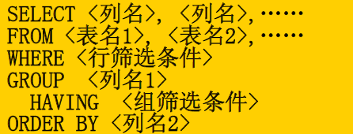
SELECT语句的执行过程是:
根据WHERE子句的检索条件，从FROM子句指定的基本表或视图中选取满足条件的元组，再按照SELECT子句中指定的列，投影得到结果表。
如果有GROUP子句，则将查询结果按照<列名1>相同的值进行分组。通常会在每组中作用集函数。
如果GROUP子句后有HAVING短语，则只输出满足HAVING条件的元组。
如果有ORDER子句，查询结果还要按照<列名2>的值进行排序。

Slide 5
查询方式
1. 单表查询
2. 连接查询
3. 嵌套查询
4. 集合查询
5. 小结

Slide 6
1. 单表查询
FROM子句中仅涉及一个表的查询
(1)选择表中的若干列——SELECT子句
(2)选择表中的若干元组——WHERE子句
(3)对查询结果排序——ORDER BY子句
(4)对查询结果进行统计、计算——使用聚集函数
(5)对查询结果分组统计——GROUP BY子句

Slide 7
(1)SELECT子句
SELECT子句可用来：
①查询指定列
②查询全部列
③查询经过计算的值（产生计算列）
④增加属性标记（产生常量列）
⑤过滤重复元组

Slide 8
① 查询指定列
[例1]查询全体学生的学号与姓名
SELECT Sno, Sname
FROM Student
SELECT后各个列的先后顺序可以与表中的顺序不一致。也就是说，用户在查询时可以根据应用的需要改变列的显示顺序。
π_{Sno,Sname}(Student)

Slide 9
② 查询全部列
两种方法：
在SELECT关键字后面列出所有列名
如果列的显示顺序与其在基表中的顺序相同，则将<目标列表达式>指定为 * 。
[例2]查询所有课程的详细记录
SELECT Cno, Cname, Cpno, Ccredit
FROM Course
或：
SELECT * FROM Course

Slide 10
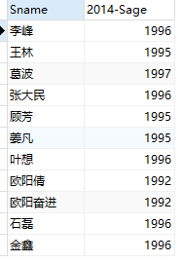
③查询经过计算的值
<目标列表达式>也可以是一个由运算符将常量、列、函数连接而成的表达式。
[例3]查询全体学生的姓名及其出生年份
SELECT Sname , 2014-Sage
FROM Student
结果为：

Slide 11
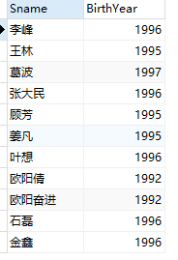
可以给列或表达式起别名，上例重写为：
SELECT Sname, 2014-Sage AS BirthYear
FROM Student
结果为：
AS可以省略，即写成：
SELECT Sname, 2014-Sage BirthYear
FROM Student

Slide 12
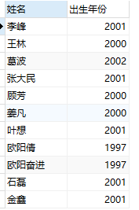
更通用的写法：
SELECT Sname AS 姓名 ,
YEAR(now())-Sage AS 出生年份
FROM Student

Slide 13
有关year( ) 和Now( )函数
格式：YEAR(<日期型表达式>)
功能：从<日期型表达式>中求出年份，返回4位数字。
例：若数据表中出生日期为'01/03/1997',
则： year(出生日期) 返回：1997
类似有：MONTH( )、DAY( )
格式：NOW( )
功能：返回系统日期时间

Slide 14
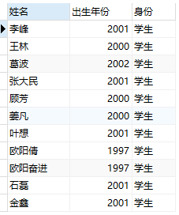
④增加属性标记（产生常量列）
【例4】设计如右图所示的查询
SELECT
Sname AS 姓名 ,
YEAR(now())-Sage AS 出生年份, '学生' as '身份'
FROM Student

Slide 15


⑤过滤重复元组
加上DISTINCT关键词
[例5]列出表SC中所有的学号
SELECT ALL Sno
FROM SC
结果：
改为：
SELECT DISTINCT Sno
FROM SC
结果：

Slide 16
(2) WHERE子句
WHERE子句可用来：
①比较大小
②确定范围
③确定集合
④字符匹配
⑤查询空值
⑥多重条件查询

Slide 17
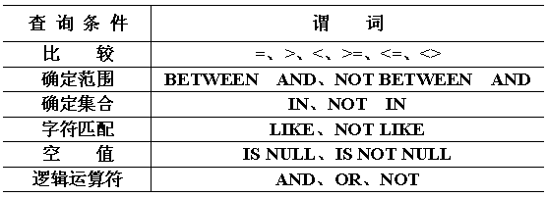
最简单的是用比较运算符比较两个常量或变量的大小，还可以用逻辑运算符AND、OR、NOT构成复杂的条件。

Slide 18
①比较大小
比较运算符包括：=、>、<、>=、<=、!= 或 < >（不等于）
用比较运算符构成的条件形式：
<列名> <运算符> <常数>
<列名> <运算符> <列名>
<常数> <运算符> <列名>
[例6]查询计算机系全体学生的名单
SELECT Sname
FROM Student
WHERE Sdept = '计算机'
π_{Sname}(σ_{Sdept=‘计算机'}(Student))

Slide 19
[例7]查询所有年龄在20岁以下的学生姓名及其年龄。
SELECT Sname, Sage
FROM Student
WHERE Sage < 20
或:
SELECT Sname, Sage
FROM Student
WHERE NOT Sage >= 20
[例8]查询考试成绩有不及格的学生的学号
SELECT DISTINCT Sno
FROM SC
WHERE Grade < 60

Slide 20
【例9】查询年龄在18~20岁（包括18岁和20岁）
之间的学生的姓名、系别和年龄。
SELECT Sname,Sdept,Sage
FROM Student
WHERE Sage >= 18 AND Sage <= 20
②使用范围（区间）运算符
格式：
<属性名> [ NOT] BETWEEN <下限> AND <上限>
上例另解：
SELECT Sname,Sdept,Sage
FROM Student
WHERE Sage BETWEEN 18 AND 20

Slide 21
与BETWEEN…AND…相对的谓词是NOT BETWEEN…AND…。
【例10】查询年龄不在18~20岁之间的学生姓
名、系别和年龄。
SELECT Sname,Sdept,Sage
FROM Student
WHERE Sage NOT BETWEEN 18 AND 20

Slide 22
【例11】查询计算机和管理系学生的姓名和年龄。
SELECT Sname, Sage
FROM Student
WHERE Sdept = '计算机' OR Sdept = '管理'

Slide 23
③使用集合运算符
IN可用来查找属性值属于指定集合的元组
格式：
<属性名> [ NOT] IN （<取值集合>）
上例另解：
SELECT Sname, Sage
FROM Student
WHERE Sdept IN ( '计算机', '管理' )

Slide 24
与IN相对的谓词是NOT IN，用于查找属性值不属于指定集合的元组。
【例12】查询既不是计算机系也不是管理系的学生的姓名和年龄。
SELECT Sname, Ssex
FROM Student
WHERE Sdept NOT IN ( '计算机', '管理' )

Slide 25
④使用字符匹配运算符
LIKE操作符用来查询一些过滤条件不太明确的记录（模糊查询）
格式：
<属性名> [ NOT ] LIKE '<匹配串>'
功能：查找属性值与<匹配串>相匹配的元组。
<匹配串>可以是一个完整的字符串，也可以含有通配符 % 和 _ 。

Slide 26
通配符
% (百分号) 代表任意长度（长度可以为0）的字符串。
a%b——表示以a开头，以b结尾的任意长度的字符串。如：acb，addgb，ab 等。
_ (下划线) 代表任意单个字符。
a_b——表示以a开头，以b结尾的长度为3的任意字符串。如：acb，afb等。

Slide 27
【例13】查询所有姓张的学生的姓名、学号和性别。
SELECT Sname, Sno, Ssex
FROM Student
WHERE Sname LIKE '张%'
【例14】查询所有不姓张的学生姓名。
SELECT Sname, Sno, Ssex
FROM Student
WHERE Sname NOT LIKE '张%'

Slide 28
【例15】
SELECT Sname, Sno, Ssex
FROM Student
WHERE Sname LIKE ‘欧阳_‘
这个地方SQLServer会略有不同，具体请查阅资料或询问老师

Slide 29
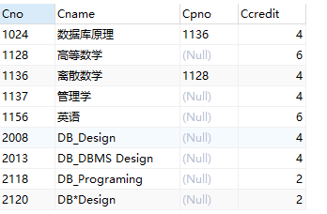
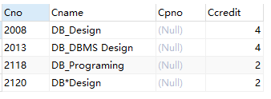
？
【例17】查询’DB_’开通课程的信息
SELECT *
FROM Course
WHERE Cname LIKE 'DB_%'

Slide 30

因此，如要查询的字符串本身就含有 % 或_ ，为避免SQL将其解释成通配符就要对通配符进行转义 。
SELECT *
FROM Course
WHERE Cname LIKE 'DB\_%'
'\'——表示 \ 为换码字符，于是匹配串中紧跟在 \ 后面的字符“_”不再具有通配符的含义，转义为普通的“_”字符。

Slide 31
⑤查询空值
【例18】某些学生选修课程后没有参加考试，所以有选课记录，但没有考试成绩。查询缺少成绩的学生的学号和相应的课程号。
SELECT Sno, Cno
FROM SC
WHERE Grade = NULL
？

Slide 32
格式：<属性名> IS [ NOT] NULL
[例20]某些学生选修课程后没有参加考试，所以有选课记录，但没有考试成绩。查询缺少成绩的学生的学号和相应的课程号。
SELECT Sno, Cno
FROM SC
WHERE Grade IS NULL
“IS NULL”不能用等号 = NULL代替
[例21]查所有有成绩的学生学号和课程号
SELECT Sno, Cno
FROM SC
WHERE Grade IS NOT NULL

Slide 33
⑥多重条件查询
逻辑运算符AND和OR可用来连接多个查询条件。AND的优先级高于OR，但可用括号改变优先级。
[例22]查询计算机系年龄在19岁以下的学生姓名。
SELECT Sname
FROM Student
WHERE Sdept='计算机' AND Sage <19
[例23]查询计算机系和管理系的学生姓名。
SELECT Sname
FROM Student
WHERE Sdept= '计算机' OR Sdept= '管理'

Slide 34
[例24]查询选修了‘1156’或‘1024’课程，且分数不低于85分的学生学号、课程号及分数。
SELECT *
FROM SC
WHERE Cno='1156' OR Cno='1024'
AND Grade>=85
是否正确?
应为：
SELECT *
FROM SC
WHERE (Cno='1156' OR Cno='1024' )
AND Grade>=85

Slide 35
1. 单表查询
FROM子句中仅涉及一个表的查询
(1)SELECT子句
(2)WHERE子句
(3)ORDER BY子句
(4)使用聚集函数
(5)GROUP BY子句

Slide 36
(3) ORDER BY子句
格式：
ORDER BY <列名1> [ASC|DESC]
[, <列名2> [ASC|DESC]…]
功能：
对查询结果按照一个或多个属性列的升序(ASC)或降序(DESC)排列，缺省为升序。

Slide 37
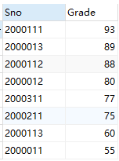
[例25]查询选修了课程号为“1156”学生的学号及其成绩，查询结果按成绩的降序排列。
SELECT Sno, Grade
FROM SC
WHERE Cno= '1156'
ORDER BY Grade DESC
结果：

Slide 38
【例22】查询全体学生情况，查询结果按所在系的系号升序排列，同一系中的学生再按年龄降序排列。
SELECT *
FROM Student
ORDER BY Sdept, Sage DESC
也可以不用属性名而使用属性名在模式中的位置号，写成：
ORDER BY 5 , 4 DESC
ORDER BY Sage,Sdept DESC
与上例比较结果有何不同？
以投影后的列
序号为准 !

Slide 39
如何解决下列查询问题?
查询学生总人数
查询选修了某课程的学生人次/人数
求出所有学生的平均年龄
查询选修1156号课程的学生最高分数

Slide 40
SELECT [DISTINCT] <表达式|聚集函数>[<别名>]
[，<表达式|聚集函数> [<别名>]]…
FROM <表名>
[ WHERE <条件表达式> ]
[ GROUP BY <列名1> [ HAVING <条件表达式> ] ]
[ ORDER BY <列名2> [ ASC|DESC ] ]

Slide 41
(4) 使用聚集函数（库函数）
COUNT([DISTINCT|ALL] * ) 统计元组个数
COUNT([DISTINCT|ALL]<列名>) 统计一列中值的个数
SUM([DISTINCT|ALL] <列名>) 计算一数值列值的总和
AVG([DISTINCT|ALL]<列名>) 计算一数值列值的平均值
MAX([DISTINCT|ALL]<列名>) 求一列值中的最大值
MIN([DISTINCT|ALL] <列名>) 求一列值中的最小值
如指定DISTINCT短语，则表示在计算时要取消指定列中的重复值。如果不指定DISTINCT或指定ALL短语(ALL为缺省值),则表示不取消重复值。

Slide 42
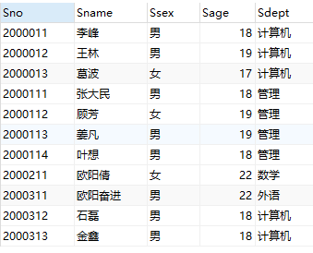

【例23】查询学生总人数。
SELECT COUNT(Sno)
FROM Student
或：
SELECT COUNT(*)
FROM Student
Notes:
COUNT(Grade)

Slide 43
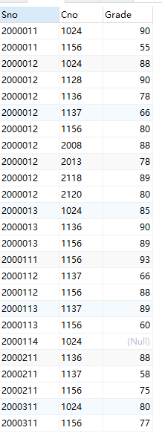



【例24】
SELECT COUNT( Cno) FROM SC
SELECT COUNT( Sno) FROM SC
SELECT COUNT(*) FROM SC
结果、含义？
SELECT COUNT( Distinct Sno) FROM SC
结果、含义？
SELECT COUNT( Distinct Cno) FROM SC
结果、含义？

Slide 44
【例25】查询选修了课程号1156或者1136的学生总人数。
SELECT COUNT(Sno)
FROM SC
WHERE Cno= '1156’
OR Cno='1136'
对否？
SELECT COUNT(Distinct Sno)
FROM SC
WHERE Cno= '1156' OR Cno= '1136'
一个学生要选修多门课程，为避免重复计算学生人
数，必须在COUNT函数中用DISTINCT短语。

Slide 45
【例26】求出所有学生的平均年龄。
SELECT AVG(Sage) AS 平均年龄
FROM Student
【例27】
SELECT AVG(Sage) AS 平均年龄
FROM Student
WHERE Sdept= '数学'
【例28】
SELECT MAX(Grade) AS 最高分
FROM SC
WHERE Cno= '1156'

Slide 46
说明
使用聚集函数进行查询时，只能获得一条统计结果记录（分组统计除外）;
聚集函数在遇到空值时，除COUNT(*)外，都会跳过空值而只处理非空值 （如COUNT(Grade)会忽略空值）;
最好给使用聚集函数的列起一别名，否则标题均为“无列名”，可读性差。
一旦在SELECT中使用了聚集函数，列的投影会受限——即SELECT子句中只能出现分组子句中的列

Slide 47
思考:求选修了各门课程的学生人数?
求选修了1024课程的学生人数
Select cno,count(sno)
From sc
Where cno= '1024'
再分别求选修1136、1137……课程的人数

Slide 48
(5) GROUP BY子句
格式：
GROUP BY <分组列> [, <分组列> …]
[ HAVING <分组条件> ]
说明：
GROUP BY子句将查询结果表按某一列或多个列对元组进行分组，这些列称为分组列，在分组列上的值相等的元组为一组。
对查询结果分组的目的是为了细化聚集函数的作用对象。如果未对查询结果分组，聚集函数将作用于整个查询结果。

Slide 49
DEPTNO SAL
--------- ---------
10 2450
10 5000
10 1300
20 800
20 1100
20 3000
20 3000
20 2975
30 1600
30 2850
30 1250
30 950
30 1500
30 1250
2916.6667
DEPTNO AVG(SAL)
------- ---------
10 2916.6667
20 2175
30 1566.6667
“EMP表中
每个部门
的平均
工资”
2175
1566.6667

Slide 50
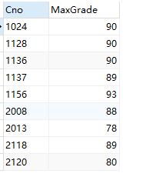
【例29】求各个课程及相应的最高分
SELECT Cno,MAX(Grade) AS MaxGrade
FROM SC
GROUP BY Cno
该语句对查询结果按Cno的值分组，所有具有相同Cno值的元组为一组，然后对每一组作用聚集函数MAX，求得该组的课程最高分。
查询结果为：

Slide 51

注意：在SELECT语句中出现了GROUP BY子句后，SELECT子句中只能出现分组列的列名以及聚集函数。
如果分组后还要求按一定的条件对这些组进行筛选，最终只输出满足指定条件的组，则可以使用HAVING短语指定筛选条件。
【例30】查询最高分超过90的课程，显示该课程的课程号和最高分。
SELECT Cno, MAX(Grade) AS MaxGrade
FROM SC
GROUP BY Cno
HAVING MAX(Grade) >90

Slide 52
[例36]查询选课人数在3人以上课程的平均成绩。
SELECT Cno, AVG(Grade)
FROM SC
GROUP BY Cno HAVING COUNT(*) >= 3

Slide 53
如果在一查询块中要同时用WHERE子句、GROUP BY子句和HAVING子句，其顺序是 WHERE—>GROUP BY —>HAVING
WHERE子句是针对“行”进行的;HAVING子句是针对“分组”进行的，它必须和GROUP子句连用。WHERE子句用于去掉不符合条件的若干行;HAVING子句用于去掉不符合条件的若干组。
WHERE与HAVING的区别在于作用对象不同。WHERE作用于基本表或视图，从中选择满足条件的元组;HAVING作用于组，从中选择满足条件的组。

Slide 54

[例39]求选修三门以上（含）课程的学生的学号及总成绩（不统计不及格的课程），最后按降序列出总成绩名次名单来。
SELECT Sno,SUM(Grade) AS 总成绩
FROM SC
WHERE Grade>=60
GROUP BY Sno
HAVING COUNT(Cno)>=3
ORDER BY 2 DESC
或： ORDER BY SUM(Grade) DESC
5
1
2
3
4
6

Slide 55
执行步骤：
(1)FROM—取出整个SC
(2)WHERE—消去不满足Grade>=60的行
(3)GROUP—将剩下的行按Sno相同值分组
(4)HAVING—消去不满足COUNT(*)>=3 的组
(5)SELECT—从剩下的组中提取学号和总成绩
(6)ORDER BY—把按上述步骤形成的结果表按指定方式排序

